Slide 1

স্বাগতম

Slide 2
মোঃ হাবিবুর রহমান
সহকারী শিক্ষক ধর্ম
বাহ রাম খান পাড়া জে, কে উচ্চ বিদ্যালয়
পাকুন্দিয়া, কিশোরগঞ্জ।

Slide 3

বিষয় – ইসলাম ও নৈতিক শিক্ষা
শ্রেণী – নবম
অধ্যায়- তৃতীয়

Slide 4
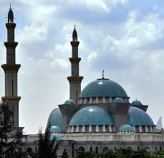

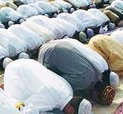
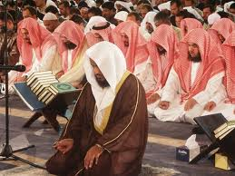

Slide 5
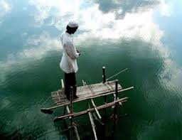
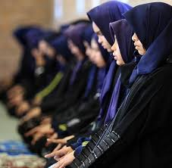
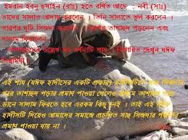
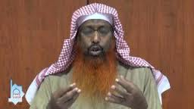

Slide 6
পাঠ শিরোনাম
সালাত

Slide 7
শিখন ফল
১ । সালাত কি তা বলতে পারবে।
২ । সালাত কি ভাবে আদায় করতে
হয় তা জানতে পারবে।
৩। জামাতে সালাত আদায়ের
গুরুত্ব জানতে পারবে।

Slide 9
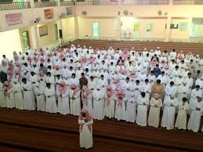

Slide 10
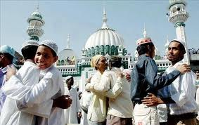

Slide 11
জামাতে সালাত আদায়ের গুরুত্ব।
জামাতে সালাত আদায় করলে সামাজিক বন্ধন দৃঢ় হয়।
ধনী দরিদ্র সকলেই একই কাতারে দাড়াইতে পারে।
নেকী বৃদ্ধি করা হয়।
মহা নবী সঃ বলেছেন তোমরা জামাতের সাথে আদায় কর।

Slide 12
দলীয় কাজ
শাপলা দল- জামাতে সালাত আদায়ের তাৎপর্য ব্যাখ্যা কর ।
মেঘনা দল- সালাতের ওয়াজিব কয়টি লিখ।

Slide 13
মূল্যায়ন
১। সালাত কি?
২। জামাত কি?
৩। সালাতে ফরজ কয়টি।

Slide 14
বাড়ীর কাজ
প্রশ্ন – সালাতের সামাজিক গুরুত্ব বর্ণনা কর।

Slide 15
ধন্যবাদ

